Slide 1
Wbrew obawom mam nadzieję Contra spem sper Kilka refleksji na temat wpływu niedofinansowania edukacji na rozwój społeczno – gospodarczy
© Marek Wójcik, mw@zmp.poznan.pl
Poznań, 6 marca 2019r.

Slide 2
Truizm! - współczesny rozwój uzależniony jest od dobrej edukacji
Gospodarki krajów wysoko rozwiniętych oparte są na rosnących zasobach ludzi dobrze wykształconych, posiadających umiejętności twórcze i innowacyjne, co jest niezbędnym warunkiem postępu technicznego, gospodarczego i społecznego
Doświadczenia krajów wysoko rozwiniętych pod względem ekonomicznym dowodzą, że sukcesy gospodarcze, wysoka pozycja tych krajów na rynku światowym i konkurencyjność gospodarek w coraz większym stopniu zależą od poziomu wiedzy społeczeństwa oraz umiejętności tworzenia i wykorzystywania wiedzy technicznej, ekonomicznej, informatycznej itd. w procesach gospodarczych

Slide 3
Gospodarka oparta na wiedzy "Największy leniuch w podstawówce zna dziś prawdy, za które Archimedes oddałby życie” (Ernest Renan)
W erze gospodarki opartej na wiedzy edukacja staje się fundamentem rozwoju miast
Wykształcona i wykwalifikowana kadra, stanowiąca nową jakość w szeroko rozumianym kapitale ludzkim, nie tylko przesądza o większym potencjale gospodarczym miast, lecz stanowi podwaliny pod zupełnie inny kierunek ewolucji społecznej (jakość życia)
Wzrasta świadomość potrzeby dobrej edukacji
Ludzie świadomi, że dobra edukacja i chęć do ustawicznego pogłębiania nabytych umiejętności, przekładają się na ich wymierny dobrobyt, postępując racjonalnie, będą – edukując się – tym samym budować podwaliny pod szybszy rozwój gospodarczy miast

Slide 4
Oczywiste od zarania świata „Uczymy się nie dla szkoły, lecz dla życia” Seneka Młodszy
Nie będzie rozwoju społeczno – gospodarczego bez dobrej edukacji
Nie będzie dobrej edukacji bez odpowiednich środków finansowych

Slide 5
Średnia UE 1,4 tys. euro

Slide 6
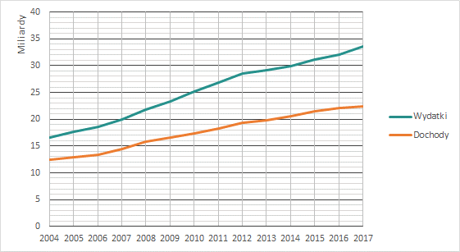
Wydatki i dochody bieżące oświaty – gminy (wiejskie, miejskie i miejsko-wiejskie)
Źródło: Vulcan

Slide 7
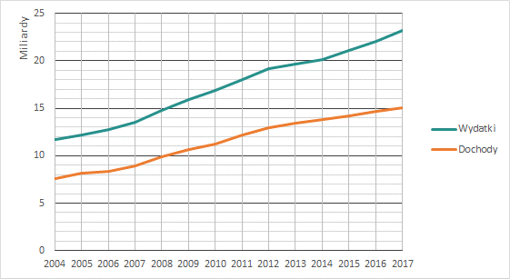
Wydatki i dochody bieżące oświaty – miasta na prawach powiatu
Źródło: Vulcan

Slide 8
Dalej inwestujemy w infrastrukturę oświatową. Wydatki majątkowe w latach 2015 - 2017
Rok | Gminy | Miasta na prawach powiatu
 | w tys. zł
2015 | 1 301 805 | 793 806
2016 | 1 318 334 | 987 991
2017 | 2 183 907 | 1 213 474

Slide 9
Faul MEN

Slide 10
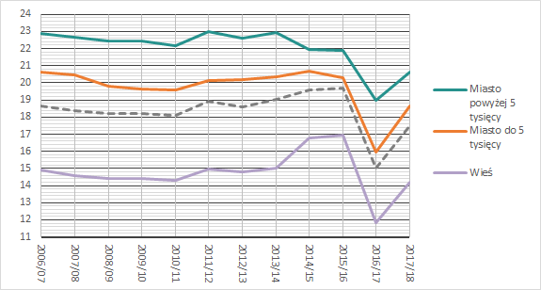
Średnie wielkości oddziałów klas pierwszych SP (szkoły prowadzone przez JST)
Źródło: Vulcan

Slide 11
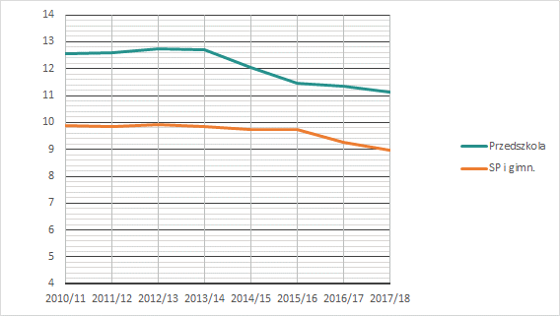
Liczby uczniów przypadających na jeden etat
przeliczeniowy w miastach pow. 5 tys.
Źródło: Vulcan

Slide 12
Źródło: MEN

Slide 13
Źródło: MEN

Slide 14
Wysokość subwencji z tytułu niepełnosprawności (w miliardach złotych)
Źródło: MEN

Slide 15
Zmiany w systemie edukacji sporo kosztują
Blisko 20 tys. więcej nauczycieli
17 tys. więcej oddziałów szkolnych
Średnio, o 1,5 ucznia mniej na odział szkolny
Podwójny rocznik, stołówki szkolne, dodatkowe sale lekcyjne dla klas VII i VIII,
Nowe plany nauczania dla SP są droższe o około 1 proc. od poprzednich

Slide 16
Zabójcza matematyka 2 834 mln wzrost subwencji oświatowej na rok 2019
+ 1 860 mln wzrost wynagrodzeń 5 proc
+ 462 mln skutki podwyżek przechodzące z 2018
+ 520 mln zwiększenie liczby etatów o 8,7 tys. nauczycieli
- 65 mln doradztwo zawodowe przechodzi do wojewodów
+ 58 mln wzrost odpisu na ZFŚS
- 2 mln przejęcie szkół rolniczych przez resort
- 23 mln zł oszczędności z tytułu awansu zawodowego
Podwyżka rok do roku standardu A o 3,4 proc. na jednego ucznia, a podwyżka płac w 2019 roku wynieść ma 5 proc.
Wysokość subwencji na rok 2019 wynosi 45 724 mln zł
Wzrost subwencji dla jst wynosi 2 834 mln zł, czyli 6,19 proc., ale konsumuje skutki podwyżek płac 2018 rok – 3,75 proc. (średniomiesięcznie) i 2019 – 5 proc., czyli łącznie 8,75 proc.

Slide 17
Rok 2017 - zabójczy argument dotyczący zadań JST finansowych z subwencji i dotacji!
 | Działy 801 oświata i wychowanie oraz 854 edukacyjna opieka wychowawcza
 | Dochody z tytułu subwencji i dotacji |  | Wydatki poniesione przez samorządy | Dopłata JST do subwencji i dotacji otrzymanych z budżetu państwa
 | tys. zł
Gminy (2381) | 20 805 818 | 27 752 199 |  | 6 946 381
Miasta na prawach powiatu (66) | 14 067 627 | 20 085 792 |  | 6 018 165
Uwaga: wysokość dopłaty za rok 2018 będzie jeszcze większa!

Slide 18
Rok 2017 - wydatki samorządów na wszystkie zadania z zakresu oświaty i wychowania Subwencja nie wystarcza nawet na wynagrodzenia nauczycieli
 | Gminy | Miasta na prawach powiatu
 | tys. zł
Ogółem | 34 482 749 | 22 271 008
Wynagrodzenia | 19 337 121 | 12 272 757
Składki | 3 643 201 | 2 215 744
Materiały i usługi | 4 555 211 | 2 455 469
Dotacje (szkoły niepubliczne) | 2 586 353 | 3 122 072
Wydatki majątkowe | 2 183 907 | 1 213 474
Dla porównania wysokość subwencji oświatowej | 19 912 260 | 13 750 317

Slide 19
Tego brakuje w budżecie państwa na rok 2019
600 mln zł z tytułu niedoszacowania wzrostu wynagrodzeń nauczycieli w 2018 roku
800 mln zł z tytułu niedoszacowania w 2018 roku bazy wyjściowej do wyliczania wzrostu wynagrodzeń nauczycieli
Co najmniej 1 mld zł z tytułu podwyżek płac nauczycieli planowanych od 1 września 2019r.
Co najmniej 450 mln zł na skutki zmian w zasadach kształtowania wynagrodzeń, negocjowane ze związkami zawodowymi w lutym br.

Slide 20
Propozycje MEN, o których nikt z samorządami nie rozmawiał
Rozszerzenie uprawnienia do dodatku za wyróżniającą pracę na nauczycieli kontraktowych oraz mianowanych (kontraktowy 200 zł, mianowany - 400 zł). Dodatek ten nie będzie uwzględniany przy obliczaniu kwot wydatkowanych na średnie wynagrodzenia nauczycieli. Nauczyciel dyplomowany otrzyma taki dodatek w wysokości 500 zł
Wprowadzenie nowego świadczenia dla nauczycieli stażystów - „Stażyście na start". Nauczyciel stażysta otrzyma dwukrotnie, w okresie stażu na stopień nauczyciela kontraktowego jednorazowe świadczenie w wysokości tysiąca zł. Świadczenie będzie wypłacane w pierwszym oraz drugim roku stażu. Świadczenie nie będzie uwzględniane przy obliczaniu kwot wydatkowanych na średnie wynagrodzenia nauczycieli
Przywrócenie obowiązku corocznego uchwalania przez organy prowadzące szkoły będące jednostkami samorządu terytorialnego regulaminów wynagradzania nauczycieli oraz ich uzgadniania z nauczycielskimi związkami zawodowymi
Ponadto w ramach prac nad zmianą ustawy - Karta Nauczyciela będą analizowane kwestie dotyczące minimalnych stawek i zakresu uprawnień do dodatków do wynagrodzenia zasadniczego, w szczególności dodatku za wychowawstwo i za warunki pracy

Slide 21
Przyparci do muru!
W poczuciu odpowiedzialności za wspólnoty samorządowe, których funkcjonowanie jest zagrożone, wnosimy o to by zmienione zostały zasady wypłacania wynagrodzeń dla nauczycieli.
Niech w ten sposób administracja rządowa weźmie wreszcie odpowiedzialność za podejmowane przez siebie decyzje dotyczące kwestii kluczowej dla finansowania oświaty!
Wnioskujemy, aby wypłacane były bezpośrednio z budżetu państwa, w formie dotacji celowej dla gmin, powiatów i województw.

Slide 22
Edukacja jako czynnik rozwoju społeczno – gospodarczego
Edukacja
Kapitał ludzki
Kapitał społeczny
Kultura Innowacje
Gospodarka Jakość systemu instytucjonalnego

Slide 23
Kluczowe założenie
ZMP: Punktem wyjścia do tworzenia nowych zasad finansowania edukacji powinno być zagwarantowanie większych środków na funkcjonowanie systemu edukacji w Polsce
MEN: „Wprowadzenie nowego modelu powinno zostać powiązane z ustawowym wprowadzeniem gwarancji systemowych globalnej kwoty subwencji oświatowej zapisanej w ustawie budżetowej na dany rok”

Slide 24
Propozycja nowego modelu podziału subwencji oświatowej
Uzależnienie subwencji od liczby oddziałów
Subwencja dla danej JST zależałaby nie tylko od liczby uczniów w danej JST, ale także od liczby oddziałów
Uwzględnienie w podziale subwencji mechanizmu różnicującego środki finansowe w zależności od liczby godzin wynikającej z ramowych planów nauczania
Pozostawienie dotychczasowych wag na różne kategorie uczniów (np. niepełnosprawni, mniejszości, itp.) w dotychczasowej wysokości
Część subwencji kalkulowana byłaby na ucznia, a część subwencji kalkulowana byłaby na oddział

Slide 25
Podstawowe założenia dotyczące tworzenia nowego modelu podziału subwencji
W początkowym okresie (w pierwszym roku) zakłada się ograniczenie stosowania nowego sposobu podziału subwencji tylko do szkół podstawowych, a w kolejnych latach nowy model mógłby zostać zastosowany w odniesieniu do innych typów szkół
Wprowadzanie nowego modelu musi zostać powiązane z zastosowaniem mechanizmu zabezpieczającego samorządy przed gwałtownym spadkiem subwencji
Harmonogram wdrażania ww. nowego sposobu podziału subwencji oświatowej zakłada wejście w życie nowego modelu z początkiem roku budżetowego. Konieczne będzie zastosowanie odpowiednio długiego okresu „vacatio legis”. Nowy model podziału subwencji mógłby zostać wprowadzony najwcześniej na 2021 r.
Kwestia rozszerzenia nowego modelu na szkoły ponadpodstawowe powinna zostać poddana dyskusji.

Slide 26
Przed przyszłością nie uciekniemy, nadchodzi …codziennie inna! Dziękuję za uwagę Marek Wójcik mw@zmp.poznan.pl

